Slide 1

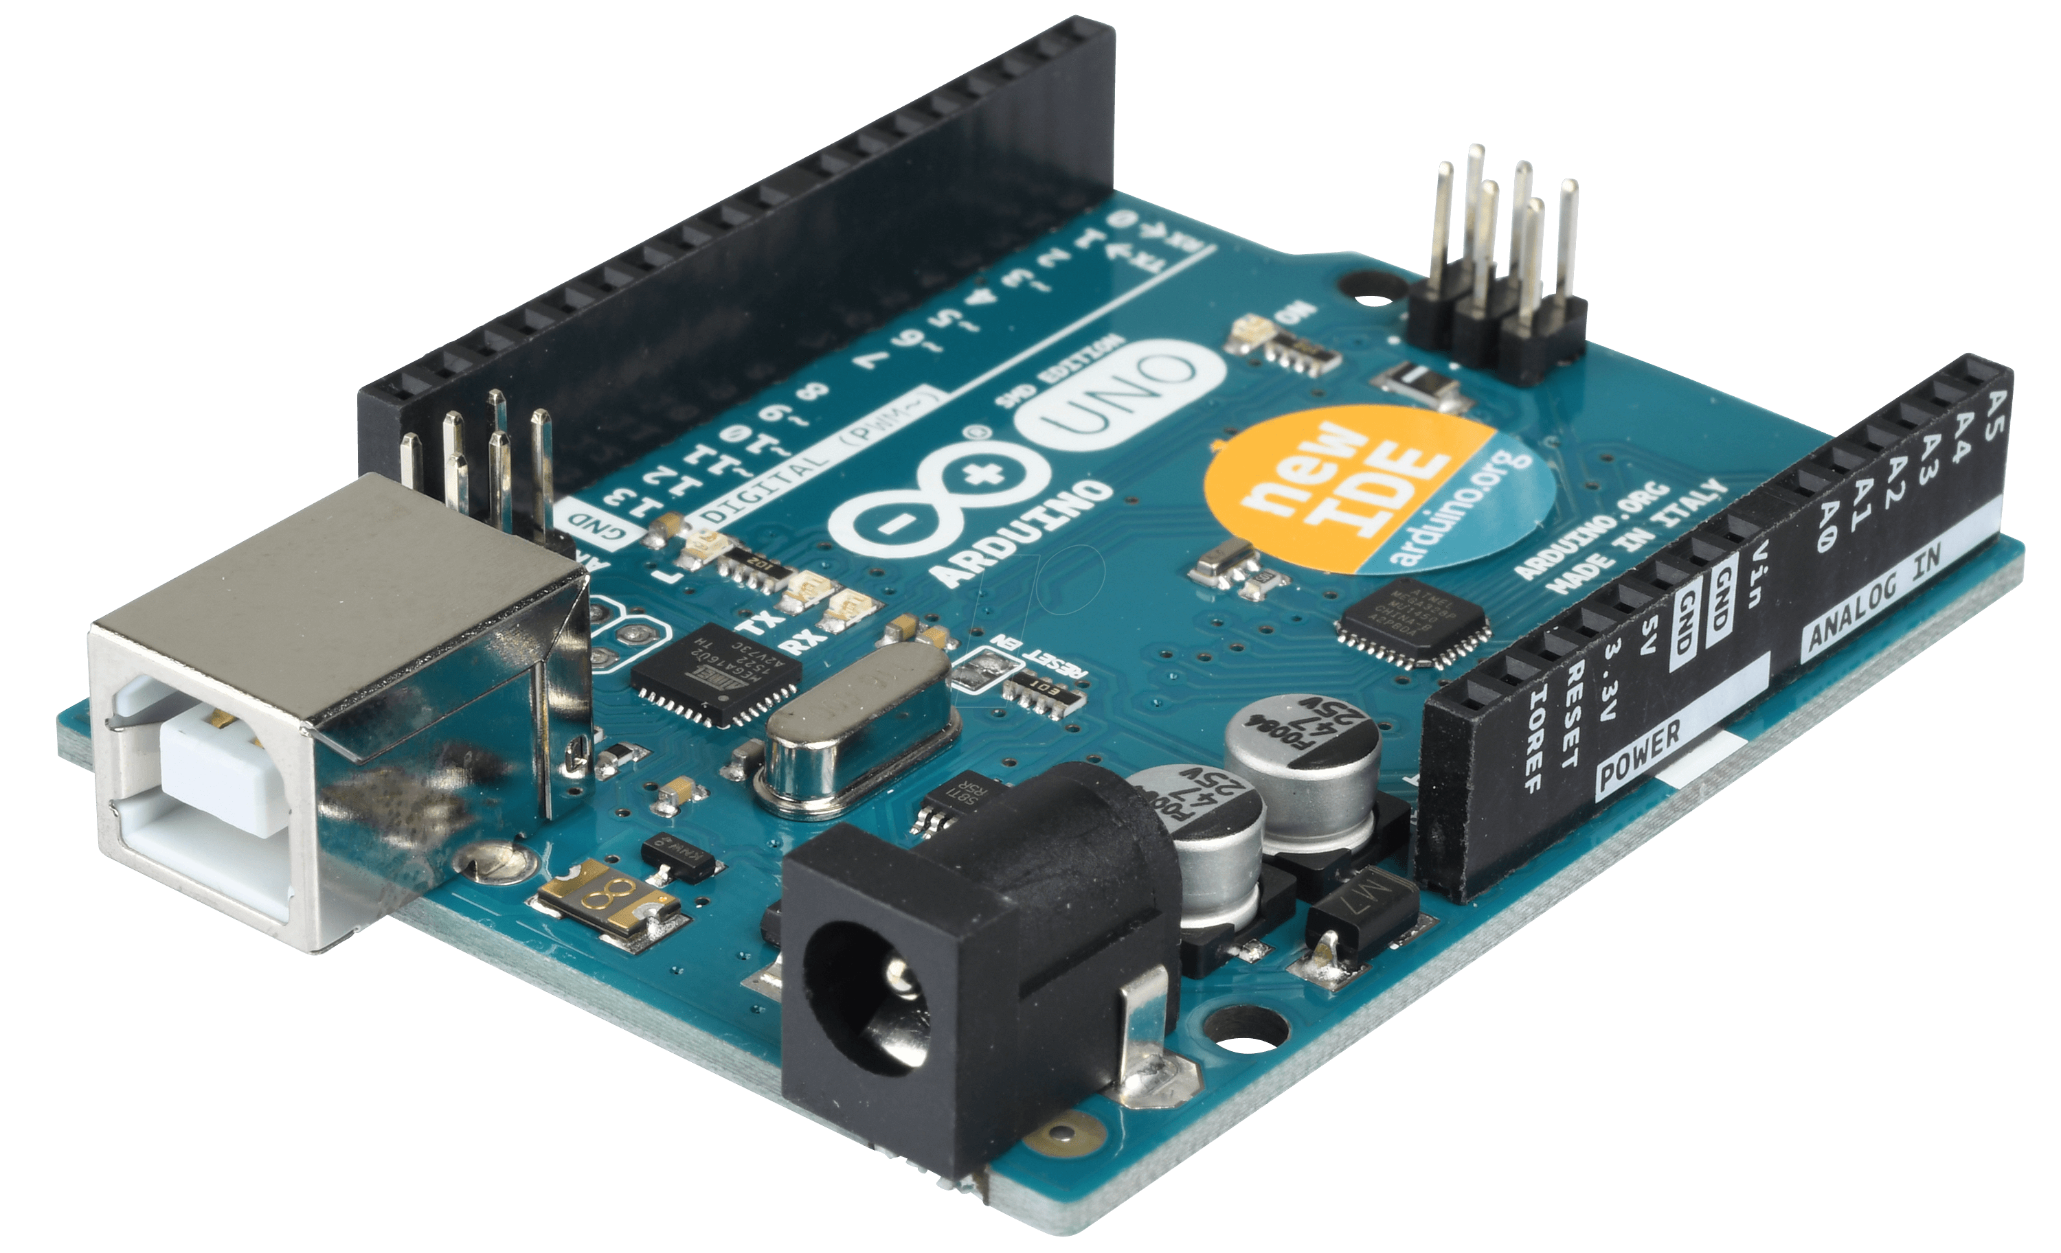
Domus Aurea
Introducing
A simple Arduino project

Slide 2
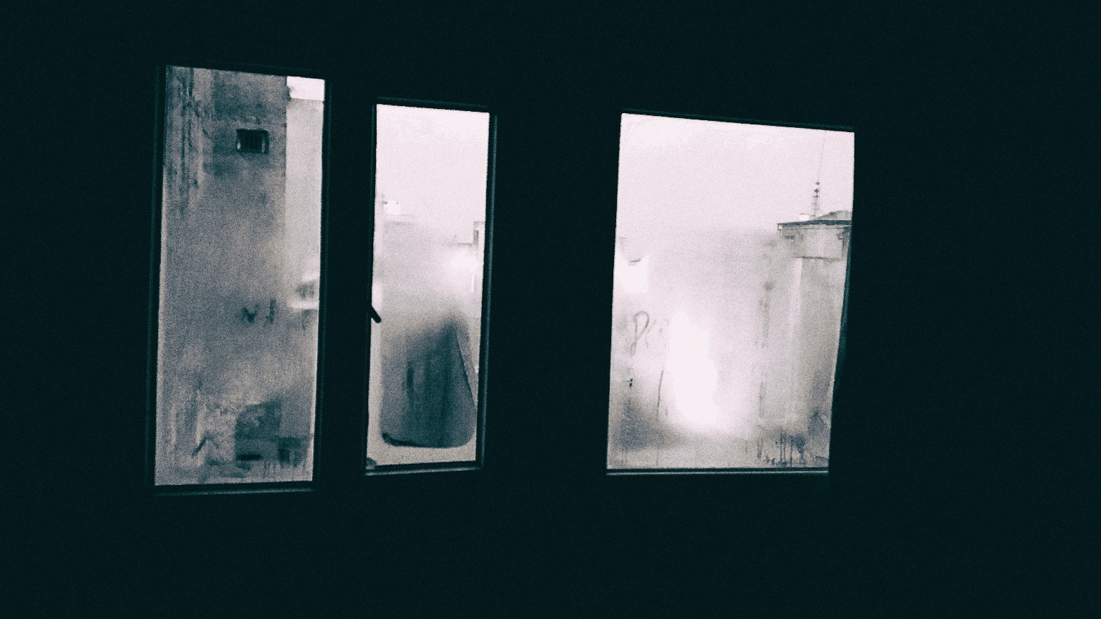
Vi è mai capitato di trovarvi in un ambiente umido e freddo?

Slide 3
Tranquillo,
ci siamo passati anche noi

Slide 4
Per questo motivo abbiamo deciso di progettare
Domus Aurea
Domus Aurea è un insieme di sensori collegato al sistema termico di casa tua, per controllare automaticamente la temperatura e il livello di umidità.

Slide 5
Chi siamo
Torreggiani Gianmarco – (Project manager)
Ricci Andres - Cloud
Bellini Thomas – App ui
Caputo Thomas - Stratega
Cattellani Michele - Presentazione
Franzoni Roberto - Relatore

Slide 6
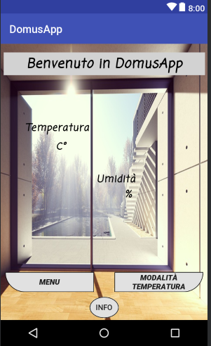
Come funziona
L’app visualizza la temperatura e l’umidità rilevata dalla scheda.
Funzioni future
Stiamo sviluppando nuove funzionalità tra cui
Connessione al termostato di casa
Settaggio temperatura personalizzata
Visualizza umidità e temperatura
Avviso sulle temperature max e min
Visualizzazione delle temperature ideali

Slide 7
Idea e struttura del software

Slide 8
Interazione con scheda Arduino (Ing. Torreggiani)

Slide 9
Domus Aurea
A simple Arduino project

